Slide 1

Nagroda Nobla w dziedzinie literatury

Slide 2
Alfred Nobel
21 X 1833 Sztokholm – 10 XII 1896 San Remo
Zajmował się wynalazkami o znaczeniu militarnym, takimi jak dynamit i proch bezdymny. Prowadził także prace m.in. nad: telefonem, bateriami, fonografem, elektrycznymi żarówkami, rozwojem syntetycznego kauczuku, skóry, jedwabiu.
Zgromadził majątek szacowany na ok. 6,5 miliona dolarów. Będąc wynalazcą zajmującym się między innymi odkryciami wykorzystywanymi w działaniach wojennych, zawdzięczał swoje bogactwo w dużej mierze produkcji „narzędzi śmierci”. Stanowiło to dla Nobla poważny problem moralny. Na wynalazcy głęboko odcisnęła się także osobista tragedia. W wyniku eksplozji nitrogliceryny w należącej do niego fabryce zginął jego brat.
Władał biegle kilkoma językami. Pisywał wiersze, pozostawił niedokończoną powieść.
Był pacyfistą. Wierzył w dobroczynną rolę nauki i postępu technicznego.

Slide 3
Nagroda Nobla
Czy wiecie, jak wyglądały początki tego wyróżnienia?
Wszystko zaczęło się od testamentu Alfreda Nobla, zatwierdzonego 27 listopada 1895 roku. Na poznanie treści ostatniej woli wynalazcy dynamitu świat musiał poczekać jeszcze ponad rok. Po śmierci Nobla w 1896 roku, ku oburzeniu jego rodziny, okazało się, że szwedzki chemik zdecydował się przeznaczyć cały swój majątek na ufundowanie nagrody, którą dzisiaj znamy właśnie jako Nagrodę Nobla.
Zgodnie z wolą Nobla, wyróżnienie to miało trafiać do rąk osób, których osiągnięcia miały niebagatelne znaczenie dla dobra ludzkości.

Slide 4
Pięć czy sześć Nagród Nobla?
W ilu dziedzinach przyznaje się to wyróżnienie?
Nagrodę Nobla przyznaje się w sześciu dziedzinach: fizyki, chemii, fizjologii lub medycyny, literatury i nauk ekonomicznych. Do tego należy doliczyć także Pokojową Nagrodę Nobla przyznawaną przez Norweski Komitet Noblowski.
Co ciekawe, w swoim testamencie Nobel wspomniał jedynie o pięciu dziedzinach,
w których miała być przyznawana nagroda. W ostatniej woli Szweda nie było mowy
o dziedzinie nauk ekonomicznych. Historia wyróżnienia w tej dziedzinie zaczyna się w 1968 roku, gdy Bank Szwecji przekazał Fundacji Noblowskiej datek potrzebny do ufundowania tej nagrody. Co więcej, oficjalnie nie jest to tak naprawdę Nagroda Nobla, lecz Nagroda Banku Szwecji im. A. Nobla w dziedzinie nauk ekonomicznych.

Slide 5
Nagroda Nobla w dziedzinie literatury
W swoim testamencie Alfred B. Nobel określił, że nagroda
w dziedzinie literatury powinna przypaść osobie, która „stworzy najwybitniejsze dzieło z kierunkiem idealistycznym”.
Wyróżnienie jest przyznawane od początku trwania konkursu, czyli od 1901 roku. Jako pierwszy został uhonorowany Sully Prudhomme.
Sam Alfred Nobel miał szerokie zainteresowania kulturalne. We wczesnej młodości rozwinął swoje zainteresowania literackie, które trwały przez całe życie. Jego biblioteka składała się z bogatego i szerokiego wyboru literatury w różnych językach. W ostatnich latach życia próbował swoich sił jako pisarz i zaczął pisać beletrystykę.

Slide 6
Kto decyduje o wyborze laureata?
Za wybór laureata Nagrody Nobla w dziedzinie literatury odpowiada Akademia Szwedzka (De Aderton). Należą do niej dożywotnio wybitni pisarze, językoznawcy, literaturoznawcy, historycy oraz prawnik. Komitet Noblowski w dziedzinie literatury składa się z czterech lub pięciu członków Akademii wybieranych na okres trzech lat. Jego zadaniem jest ocena nominacji
i prezentacja Akademii Szwedzkiej swoich rekomendacji.
Uroczyste wręczenie wyróżnień następuje 10 grudnia
w Filharmonii w Sztokholmie. Podczas ceremonii laureaci otrzymują medale, dyplomy oraz czek na nagrodę pieniężną.

Slide 7
Kto otrzymał Nagrodę Nobla w dziedzinie literatury w 2023 roku?
W 2023 roku Nagrodę Nobla w dziedzinie literatury otrzymał Jon Fosse, norweski pisarz i dramaturg, doceniony przez Akademię Szwedzką za nowatorską prozę i sztuki teatralne, które dają wyraz temu, co niewypowiedziane. Twórca jest autorem powieści, poezji, esejów, sztuk teatralnych i książek dla dzieci. Noblista pisze w języku nynorsk – mniej popularnym z dwóch oficjalnych standardów piśmienniczych języka norweskiego. W taki sposób pisarz podkreśla zakorzenienie w swoim norweskim pochodzeniu. Fosse jest minimalistą słowa. Jego postacie mówią oszczędnie, a ich słownictwo jest skromne. Język pisarza jest pozbawiony nadmiaru przymiotników, przysłówków, brak w nim detalicznych opisów. Akcja w jego utworach rozwija się wolno, a napięcie między postaciami jest ważniejsze od wydarzeń.

Slide 8
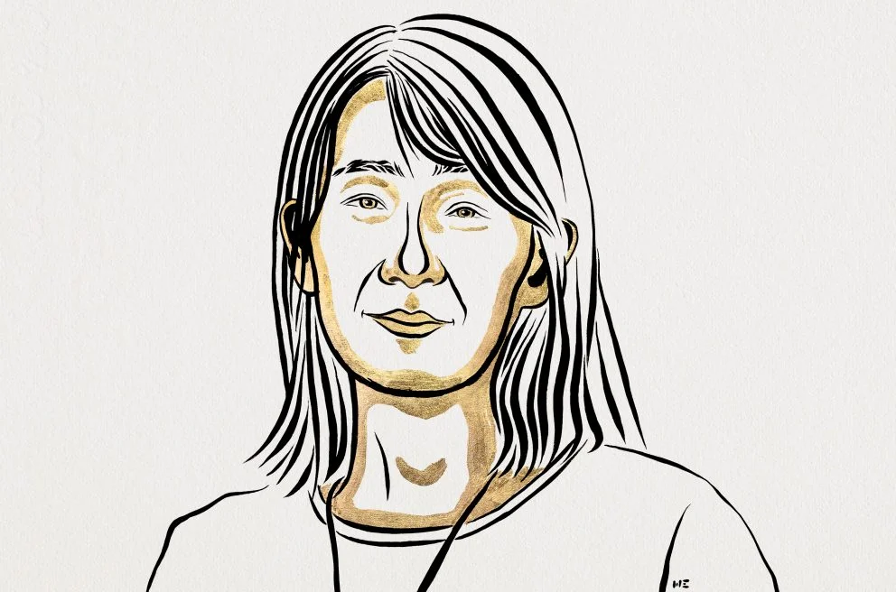
Kto otrzymał Nagrodę Nobla w dziedzinie literatury w 2024 roku?
W 2024 roku Nagrodę Nobla w dziedzinie literatury otrzymała Han Kang, pisarka z Korei Południowej, doceniona przez Akademię Szwedzką za „intensywną prozę poetycką, która konfrontuje się z historycznymi traumami oraz obnaża kruchość ludzkiego życia”.
Jest to pierwsza w historii południowokoreańska Noblistka.
Han Kang. Ill. Niklas Elmehed © Nobel Prize Outreach

Slide 9
Czym charakteryzuje się twórczość tegorocznej Noblistki?
Proza poetycka
Twórczość Han Kang jest bliska konwencji prozy poetyckiej, czyli gatunku literackiego, który zachowuje prozatorską formę, a jednocześnie cechuje się metaforycznym językiem, silnym naciskiem na rytm oraz innymi środkami stylistycznymi, które są charakterystyczne dla poezji.
Kontekst historyczny
W dziełach Han Kang ważną rolę odgrywa kontekst historyczny. Pisarka wspomina trudne wydarzenia historyczne oraz traumy narodowe, konfrontując je z doświadczeniami jednostki.

Slide 10
Jakie są najważniejsze tematy w twórczości Han Kang?
Jedność ciała i ducha
W swoich dziełach Han Kang często bada relację między ciałem a umysłem, ukazując, jak doświadczenia fizyczne i emocjonalne są ze sobą nierozerwalnie związane.
Kruchość życia
Centralnym motywem w wielu utworach Han Kang jest refleksja nad kruchością istnienia oraz tym, jak łatwo ludzkie życie może zostać zniszczone lub złamane.
Eksploracja człowieczeństwa
Jej dzieła często badają wewnętrzne konflikty postaci oraz ich zmagania z moralnymi i psychologicznymi wyzwaniami. Autorka stawia pytania o granice ludzkiej natury i zdolność do współczucia​.

Slide 11
Wybrane dzieła Han Kang, które ukazały się w polskim tłumaczeniu:
„Wegetarianka” (2007 r.) – powieść przedstawia historię kobiety, która postanawia przestać jeść mięso, co wywołuje kryzys w jej relacjach z najbliższymi i głęboką transformację duchową.
„Nadchodzi chłopiec” (2014 r.) – powieść o masakrze w Gwangju w 1980 roku, ukazująca indywidualne i zbiorowe doświadczenie traumy i przemocy, a jednocześnie eksplorująca granice człowieczeństwa oraz sposoby pamięci
o ofiarach.
„Biała elegia” (2016 r.) – częściowo autobiograficzna proza, w której autorka rozważa symbolikę koloru białego oraz jego związek z pamięcią, żałobą i odrodzeniem. Powieść została zainspirowana zimowym pobytem autorki w Warszawie.
„Nie mówię żegnaj” (2021 r.) – powieść opowiada o ludobójstwie na wyspie Czedżu w 1948 roku. Opisuje nie tylko wydarzenia historyczne, lecz także przedstawia portret trzech kobiet oraz wpływ, jaki na nie miała doznana przemoc.

Slide 12
Zadania / scenariusze lekcji
1. Praca samodzielna. Przypomnij sobie najważniejsze cechy prozy poetyckiej. Zastanów się, jakie znasz utwory z literatury polskiej i światowej, które można zaliczyć do prozy poetyckiej. W jakich epokach literackich proza poetycka była bardziej obecna, a w których – mniej?
2. Praca grupowa. Zastanówcie się w grupach trzyosobowych, jak w literaturze przedstawiane są relacje między ciałem, duchem a tożsamością postaci. Na podstawie wybranego utworu literackiego przeanalizujcie:
- w jaki sposób autor przedstawia relacje między ciałem i duchem postaci?
- jak te relacje wpływają na tożsamość bohatera?
- jakie symbole i motywy literackie pomagają w ukazaniu jedności ciała i ducha lub konfliktu między nimi?
3. Praca domowa. Na podstawie wybranego utworu literackiego opisz, w jaki sposób trauma narodowa wpływa na losy bohaterów. Uwzględnij:
- krótkie wprowadzenie do danego wydarzenia historycznego
- wpływ tego wydarzenia na psychikę i życie bohaterów
- środki literackie użyte do przedstawienia wydarzeń historycznych i ich wpływu na bohaterów
- rolę pamięci zbiorowej w utworze

Slide 13
Bibliografia
Prize announcement, dostęp z https://www.nobelprize.org/ (10.10.2024)
Amelia Sarnowska, Literacka Nagroda Nobla 2024. Medal dla Han Kang, autorki z Korei Południowej, https://kultura.onet.pl/wiadomosci/literacka-nagroda-nobla-2024-medal-dla-han-kang-z-korei-poludniowej/4hcjv1x (10.10.2024)
Eksperci UW: w literaturze Han Kang można wskazać związki z Polską https://dzieje.pl/wiadomosci/eksperci-uw-w-literaturze-han-kang-mozna-wskazac-zwiazki-z-polska (10.10.2024)
Han Kang on Violence, Beauty, and the (Im)possibility of Innocence Bethanne Patrick in conversation with the author of The Vegetarian, https://lithub.com/han-kang-on-violence-beauty-and-the-impossibility-of-innocence/ (10.10.2024)
Finck S. Clenched and Empty Fists: Trauma and Resistance Ethics in Han Kang’s Fiction. Humanities. 2022;11(149):4-13.
Uzupełniające:
Słownik terminów literackich, pod red. J. Sławińskiego, Wrocław 1998.
O autorce:
Anna Bykova – absolwentka Wydziału Polonistyki Uniwersytetu Warszawskiego, obecnie doktorantka Szkoły Doktorskiej Nauk Humanistycznych UW w dyscyplinie Literaturoznawstwo. W pracy badawczej skupia się na konstrukcji postaci literackiej w prozie i poezji XX i XXI wieku oraz korespondencji literatury i sztuk plastycznych.

Slide 14


Partner wydarzenia:

